Slide 1
L'Organizzazione mondiale della sanità:
"Il Coronavirus è una pandemia"
"Un nuovo virus che si diffonde in tutto il mondo e contro il quale la maggioranza degli uomini non ha difese immunitarie, ma non siamo alla sua mercè insieme si può battere". Ora l'Oms potrà emanare direttive e inviare équipe nelle nazioni più colpite come fatto in Cina, Italia e Iran
… ORA FACCIAMO UN PASSO INDIETRO …
Realizzato da Guadagno Valeria

Slide 2
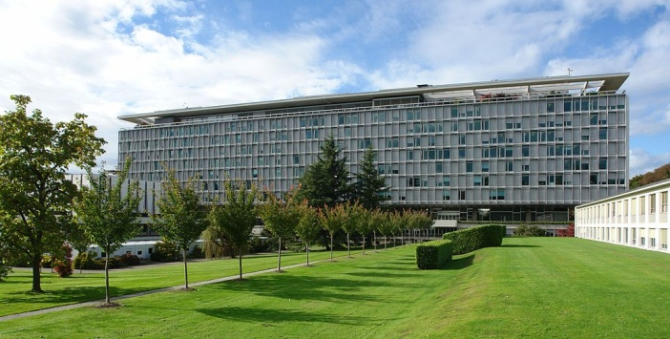

L’OMS
L’ORGANIZZAZZIONE MONDIALE della SALUTE
CHE COS’E’?
L'Organizzazione mondiale della sanità
(OMS; in inglese World Health Organization, WHO) è l'agenzia delle Nazioni unite che si occupa di salute pubblica. Fra i compiti più noti ci sono l'assistenza alle popolazioni colpite da disastri, l'invio di squadre specializzate contro epidemie, il monitoraggio delle malattie, le campagne di vaccinazione contro le malattie infantili.

Slide 3

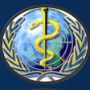
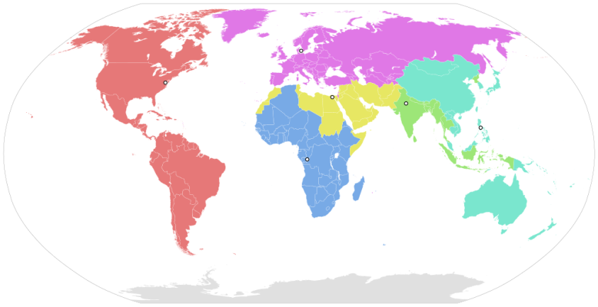
QUANDO?
L'Organizzazione mondiale della sanità è stata fondata il 22 luglio 1946 ed entrata in vigore il 7 aprile 1948 con sede a Ginevra.
DOVE?
L'OMS suddivide il mondo in sei strutture organizzative regionali, ognuna facente capo ad un proprio Comitato Regionale. Le regioni sono:
Europa , con sede a Copenaghen in Danimarca e diretto da Zsuzsanna Jakab. Oltre all'intero continente, comprende anche la Russia, Israele, Turchia e Kazakhstan.
Africa , con sede a Brazzaville nella Repubblica del Congo e diretto da Matshidiso Moeti.
Mediterraneo orientale , con sede al Cairo in Egitto e diretto da Ala Alwan.
Sud-est asiatico , con sede a Nuova Delhi in India e diretto da Poonam Khetrapal Singh.
Americhe , con sede a Washington, D.C. negli Stati Uniti e diretta da Carissa F. Etienne
Pacifico occidentale , con sede a Manila nelle Filippine e diretto da Shin Young-soo.
PERCHE’?
L'obiettivo dell'OMS, così come precisato nella relativa costituzione, è il raggiungimento da parte di tutte le popolazioni del livello più alto possibile di salute, definita nella medesima costituzione come condizione di completo benessere fisico, mentale e sociale, e non soltanto come assenza di malattia o di infermità. È membro del Gruppo per lo sviluppo delle Nazioni Unite.

Slide 4
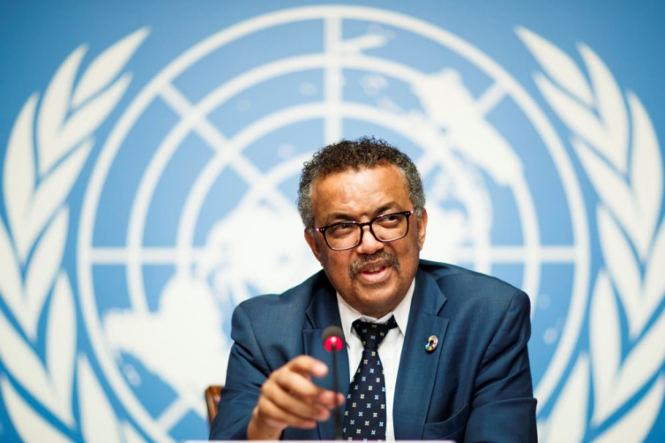
CHI OPERA ALL’INTERNO? … E DA CHI E’ GOVERNATA?
L'OMS è governata da 194 stati membri attraverso l'Assemblea mondiale della sanità (World Health Assembly - WHA), convocata annualmente in sessioni ordinarie nel mese di maggio. Questa è composta da rappresentanti degli stati membri, scelti fra i rappresentanti dell'amministrazione sanitaria di ciascun paese (Ministeri della sanità). Le principali funzioni dell'Assemblea consistono nell'approvazione del programma dell'organizzazione e del bilancio preventivo per il biennio successivo, e nelle decisioni riguardanti le principali questioni politiche.
È un soggetto di diritto internazionale, vincolato, come tale, da tutti gli obblighi imposti nei suoi confronti da norme generali consuetudinarie, dal suo atto istitutivo o dagli
Al momento della sua fondazione, la costituzione dell'organizzazione fu ratificata da 25 stati. Il primo direttore generale dell'agenzia fu il medico canadese Brock Chisholm. (1948-1953)
Il direttore generale dell’OMS è il più alto funzionario incaricato di compiti tecnici e amministrativi all’interno dell’Organizzazione, ed è scelto dal Consiglio Esecutivo dell'OMS. Oltre Brock Chisholm, abbiamo altre importanti figure:
Marcolino Gomes Candau (1953–1973)
Halfdan T. Mahler (1973–1988)
Hiroshi Nakajima (1988–1998)
Gro Harlem Brundtland (1998–2003)
Lee Jong-wook (2003 - 2006)
Anders Nordström (2006-2007)
Margaret Chan (2007- 2017)
Tedros Adhanom (2017- in carica)
accordi internazionali di cui è parte.
La giurisprudenza internazionale ha precisato che esiste, a carico degli stati, un "obbligo di cooperare in buona fede per favorire il perseguimento degli scopi e degli obiettivi dell'Organizzazione espressi nella sua costituzione"
Tedros Adhanom

Slide 5


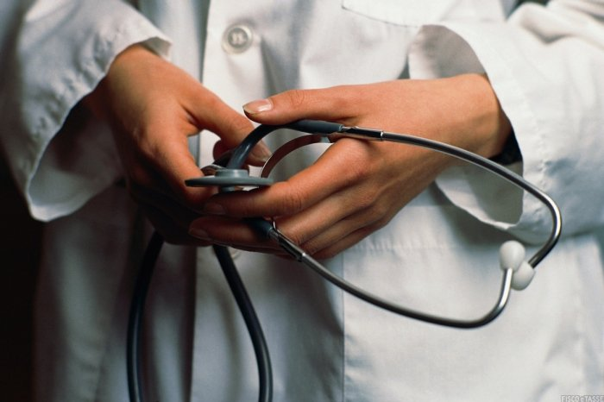
… inoltre
All'interno di questa organizzazione operano diverse divisioni operative.
Alla Divisione delle sostanze terapeutiche, profilattiche e diagnostiche sono demandate alcune attività in campo farmaceutico, come:
la compilazione della Farmacopea internazionale
la redazione di una lista di Denominazioni Comuni Internazionali dei Medicamenti (DCI), raccomandate agli Stati membri per uniformare la
nomenclatura farmaceutica dei principi attivi su base internazionale
la redazione della lista delle sostanze stupefacenti e il suo costante aggiornamento
… ed è previsto anche
l'istituzione di un servizio internazionale per la raccolta, l'elaborazione e la diffusione delle segnalazioni di intolleranza ed effetti collaterali dei farmaci
l'elaborazione di un certificato internazionale di qualità, basato sull'applicazione delle Norme di Buona Fabbricazione da parte dei produttori di medicamenti
la compilazione e l'aggiornamento di un repertorio internazionale delle piante medicinali.
la compilazione e l'aggiornamento della Lista dei medicamenti essenziali.

Slide 6
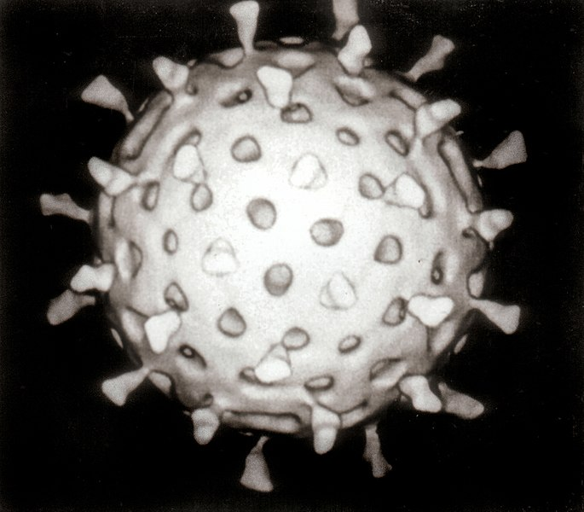
Stati di allerta
L'OMS, nella sua funzione di vigilanza sanitaria, può emettere avvisi alle autorità sanitarie dei paesi membri relativi ai rischi pandemici.
Le fasi di allarme per i pericoli di pandemia (cliccare su pandemia) utilizzate dall'OMS sono le seguenti:
Fase 1: nessuno dei virus(cliccare su virus) che normalmente circola fra gli animali è causa di infezione per l'uomo
Fase 2: un virus che sta circolando fra animali domestici o selvatici ha infettato persone venute a stretto contatto con animali infetti
Fase 3: un virus animale ha infettato un gruppo di persone, ma la trasmissione fra uomo e uomo è assente o fortemente limitata
Fase 4: per un virus è possibile la trasmissione umana
5 Fase 5: per un virus è possibile la trasmissione umana e sono presenti gruppi di persone infette in almeno due stati appartenenti alla stessa regione OMS (vedi sezione precedente)
6 Fase 6: per un virus è possibile la trasmissione umana e sono presenti gruppi di persone infette in almeno due regioni, oltre alla condizione della fase 5
Le fasi successive avvengono a pandemia conclusa, e sono quelle di post-picco e post-pandemia.

Slide 7
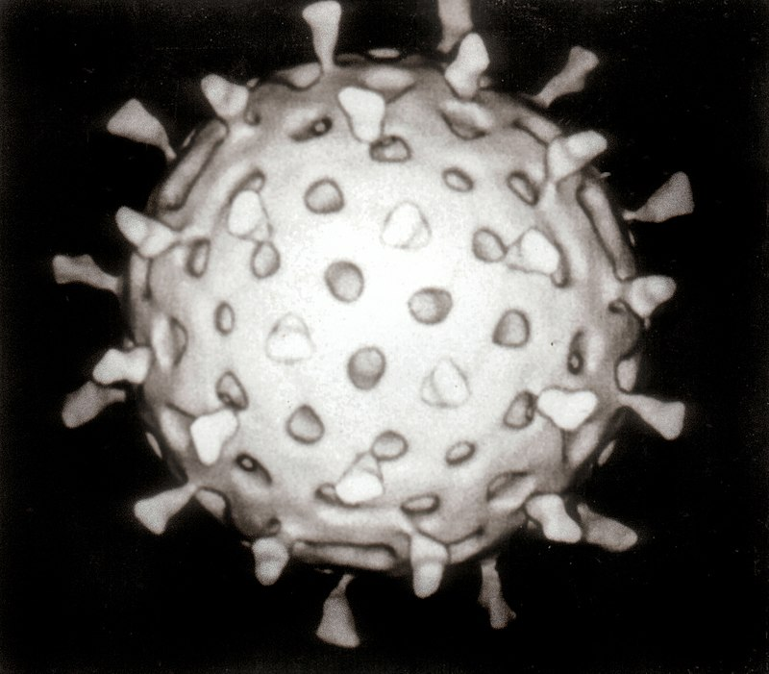
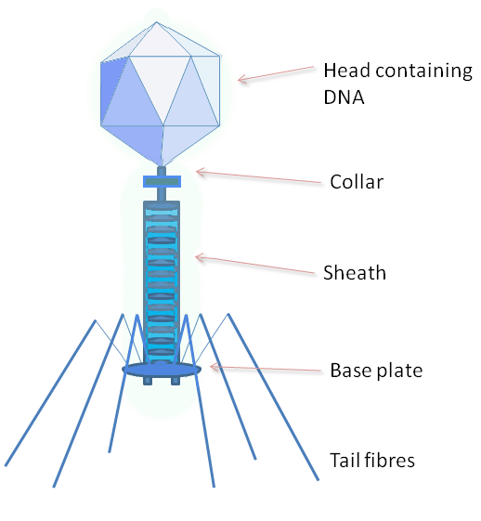
I VIRUS
Un virus (dal latino vīrus, -i, "veleno") è un microrganismo acellulare con caratteristiche di parassita obbligato, in quanto si replica esclusivamente all'interno delle cellule di altri organismi. I virus possono infettare tutti i tipi di forme di vita, dagli animali, alle piante, ai microrganismi (compresi batteri e archeobatteri) e anche altri virus.
I virus sono tutti parassiti intracellulari obbligati. All'esterno delle cellule ospiti sono costituiti da un virione, formato da una capsula proteica (detta capside) contenente l'acido nucleico. I virus degli Eucarioti possono possedere anche una membrana che avvolge il capside detta peplos o pericapside. Talvolta tra il capside e il peplos presentano un ulteriore strato proteico che prende il nome di tegumento. I virioni non possiedono metabolismo: vengono quindi trasportati passivamente finché non trovano una cellula da infettare. L'infezione di una cellula ospite richiede il legame con proteine specifiche di membrana. Nelle cellule infettate i virus perdono la loro individualità strutturale: consistono negli acidi nucleici e nei loro prodotti che assumono il controllo di parte dell'attività biosintetica cellulare al fine di produrre nuovi virioni. In alternativa, alcuni virus possono inserire fisicamente il loro genoma in quello dell'ospite in modo che sia replicato insieme con esso. Il genoma virale inserito in quello dell'ospite, detto provirus, riprende la sua individualità e produce nuovi virioni in caso di danneggiamento della cellula ospite.

Slide 8
PANDEMIA o EPIDEMIA ?
Una pandemia (dal greco pan-demos, "tutto il popolo") è una malattia epidemica che, diffondendosi rapidamente tra le persone, si espande in vaste aree geografiche su scala planetaria, coinvolgendo di conseguenza gran parte della popolazione mondiale, nella malattia stessa o nel semplice rischio di contrarla.Tale situazione presuppone la mancanza di immunizzazione dell'uomo verso un patogeno altamente virulento. Nella storia umana si sono verificate numerose pandemie. Il termine si applicherebbe solo a malattie o condizioni patologiche contagiose. Di conseguenza, molte patologie che colpiscono aree molto grandi o l'intero pianeta (per esempio il cancro) non sono da considerarsi pandemiche.
Secondo l'Organizzazione mondiale della sanità, le condizioni affinché si possa verificare una vera e propria pandemia sono tre:
la comparsa di un nuovo agente patogeno;
la capacità di tale agente di colpire gli umani;
la capacità di tale agente di diffondersi rapidamente per contagio.
Si definisce epidemia (sopra il popolo) il diffondersi di una malattia, in genere una malattia infettiva, che colpisce quasi simultaneamente una collettività di individui, ovvero una data popolazione umana, con una ben delimitata diffusione nello spazio e nel tempo, avente la stessa origine. Sono numerosi i cambiamenti che possono verificarsi in un agente infettivo, tali da favorire lo scatenarsi di un'epidemia. Tra questi ricordiamo:
Aumento della virulenza dell'agente infettivo
Comparsa dell'agente infettivo all'interno di una popolazione, in precedenza mai interessata dalla sua presenza
Modifiche nella suscettibilità verso l'agente infettivo.
Focolaio da fonte comune
In un focolaio epidemico di origine comune, tutti gli individui affetti hanno avuto un'esposizione ad un agente comune.
Focolaio propagato
In un focolaio propagato, la malattia si diffonde da persona a persona. Gli individui affetti possono diventare a loro volta dei serbatoi indipendenti, e di conseguenza portare a ulteriori esposizioni.

Slide 9

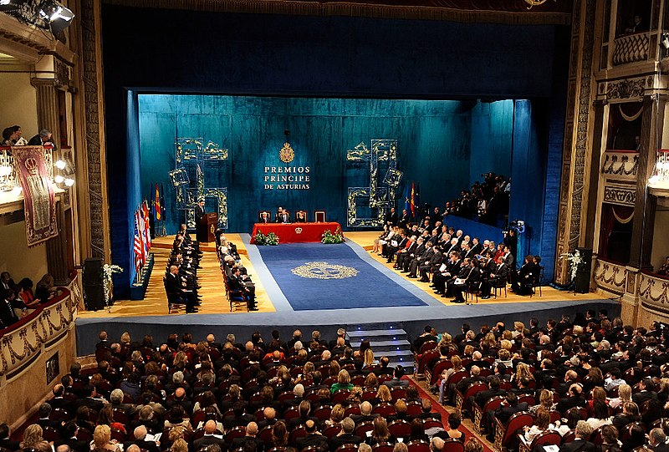
L’OMS ha ricevuto, inoltre, un’onorificenza
Premio Principe delle Asturie per la cooperazione internazionale (Spagna)
Un riconoscimento nato nel 1981, per iniziativa della "Fondazione Principe delle Asturie", che viene consegnato annualmente a Oviedo, capitale del Principato delle Asturie.

Slide 10
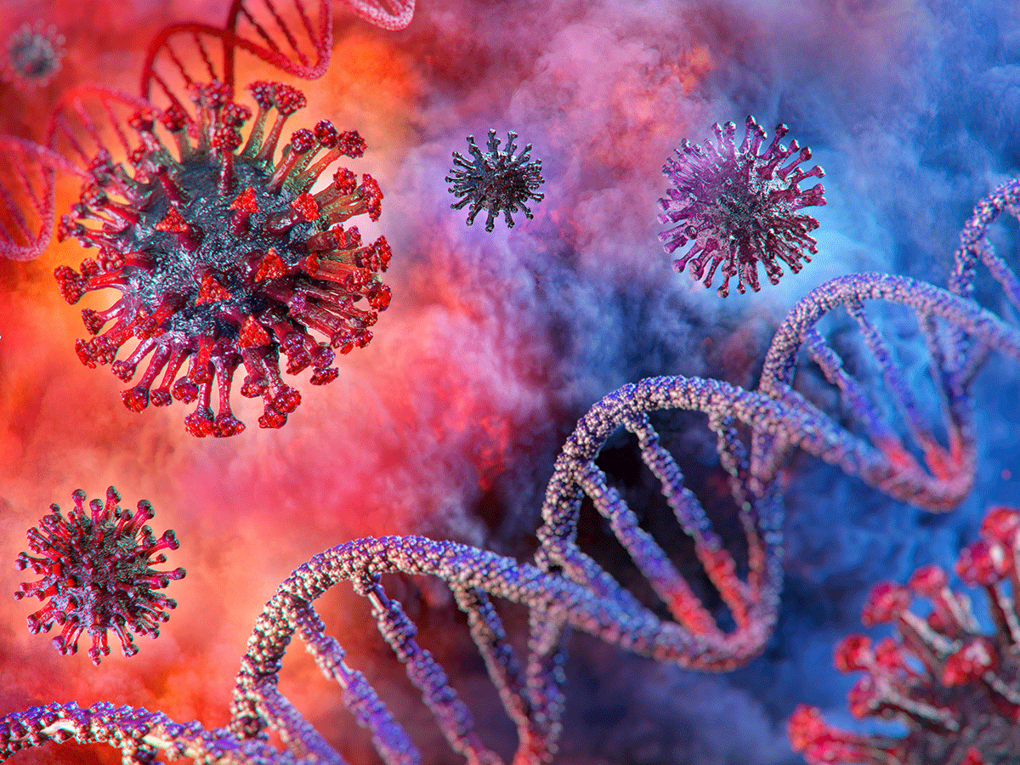
In questo periodo sembra come se il tempo si fosse fermato a causa di un virus che sta facendo tremare il mondo intero: il coronavirus.
CHE COS’E’?
Il nome "coronavirus" deriva dal termine latino "corona", a sua volta derivato dal greco κορώνη (korṓnē, "ghirlanda"), che significa "corona" o "aureola". Ciò si riferisce all'aspetto caratteristico dei virioni (la forma infettiva del virus) visibile al microscopio elettronico, che presenta una serie di glicoproteine superficiali che danno un'immagine che ricorda una corona reale o una corona solare. Questa morfologia è dovuta ai peplomeri virali del picco (S), che sono proteine che popolano la superficie del virus e determinano il tropismo nell'ospite.
I coronavirus sono responsabili di diverse patologie nei mammiferi e negli uccelli: dal verificarsi di diarrea nei bovini e nei suini e a malattie respiratorie delle vie superiori nei polli. Nell'uomo, provocano infezioni delle vie respiratorie, spesso di lieve entità come il raffreddore comune, ma in rari casi potenzialmente letali come polmoniti e bronchiti.
La dimensione genomica dei coronavirus varia da circa 26 a 32 kilobasi, straordinariamente grande per un virus a RNA.
DOVE e QUANDO?
I coronavirus sono stati scoperti negli anni 60 alle cavità nasali dei pazienti con raffreddore comune e sono stati responsabili delle gravi epidemie di SARS del novembre 2002, di quella della MERS del 2012 e della nuova pandemia di polmonite di Wuhan del 2019-2020, quest’ultima diffusasi successivamente in tutto il mondo.

Slide 11
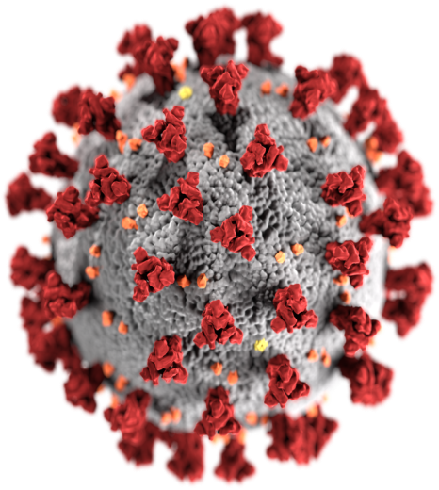
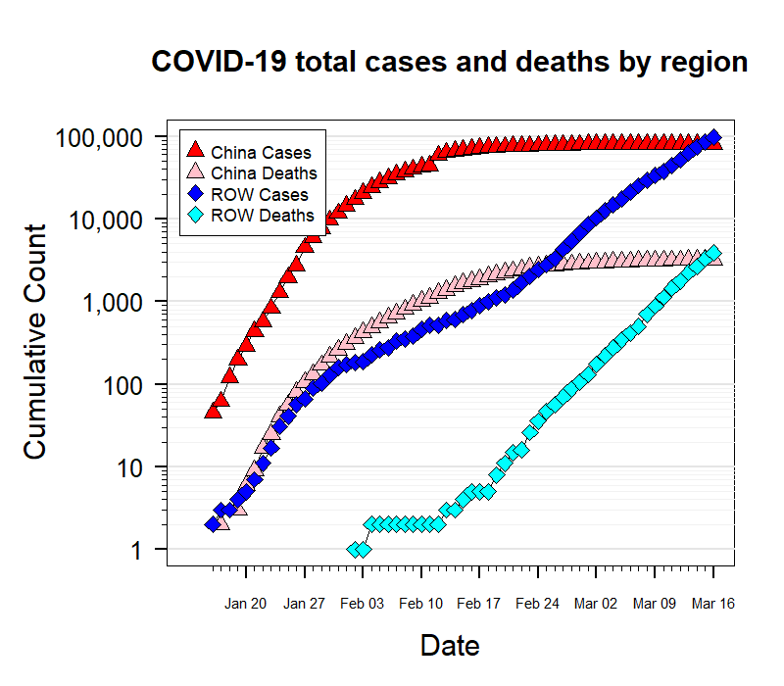
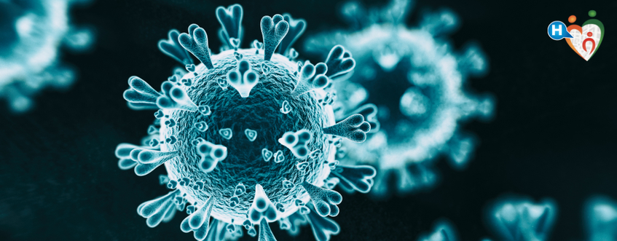
Non esistono vaccini o farmaci antivirali considerati validi dalla comunità scientifica per la prevenzione o per il trattamento delle patologie indotte. Si ritiene che i coronavirus causino una percentuale significativa di tutti i raffreddori comuni negli adulti e nei bambini. I sintomi che si riscontrano più frequentemente sono febbre e adenoidite acuta con maggior incidenza durante l'inverno e l'inizio della primavera. In molti casi i coronavirus possono causare polmonite, polmonite virale diretta o polmonite batterica secondaria; inoltre possono portare anche allo sviluppo di bronchite, bronchite virale diretta o bronchite batterica secondari.
I ceppi causa delle principali patologie che interessano l'uomo appartengono al genere Betacoronavirus.
A gennaio 2020 sono conosciuti 7 ceppi di coronavirus in grado di infettare gli umani:
Human Coronavirus 229E
Human Coronavirus OC43
Human Coronavirus NL63
Human Coronavirus HKU1
Severe Acute Respiratory Syndrome Coronavirus
Sindrome respiratoria mediorientale da Coronavirus
Severe Acute Respiratory Syndrome Coronavirus-2conosciuto anche come Wuhan Coronavirus,responsabile della malattia COVID-19.

Slide 12
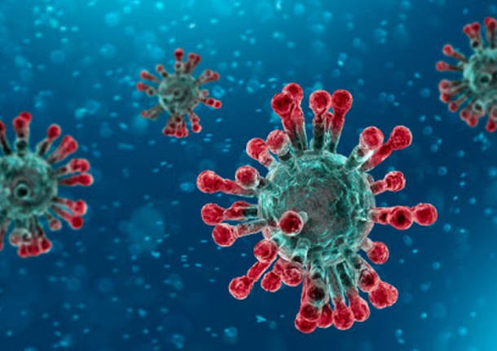
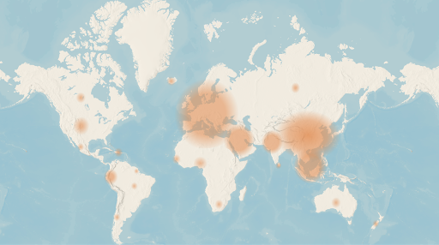
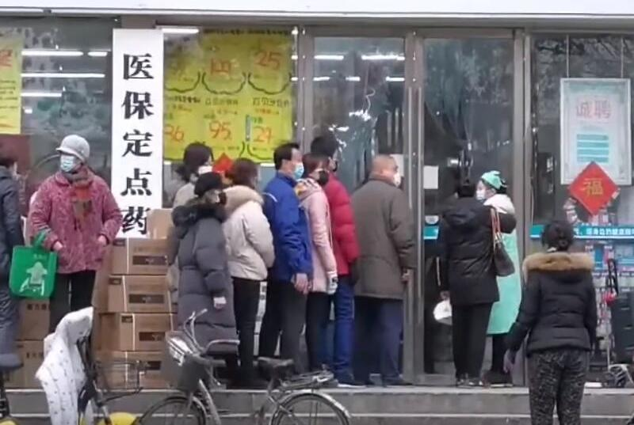
La trasmissione dei coronavirus tra umani avviene principalmente attraverso le goccioline respiratorie (droplet) emesse da un individuo infetto mediante tosse o starnuti, che successivamente vengono inalate da un soggetto sano che si trovi nelle vicinanze. Non è chiaro se sia possibile infettarsi anche dopo aver toccato superfici o oggetti ove sia presente il virus e portando successivamente le mani verso la propria bocca o verso il naso o gli occhi.
Infezioni sono state segnalate in gran parte del mondo occidentale e in Asia, principalmente in coloro che provenivano dalla Cina continentale, con trasmissione locale riscontrata anche in Germania, Francia, Italia, Hong Kong, Vietnam, Thailandia, Singapore, Giappone, Corea del Sud, Australia e USA . I decessi sono stati segnalati nella Cina continentale, nelle Filippine, e a Hong Kong. A partire dall'11 febbraio 2020, solo la Cina continentale è elencata come un'area con trasmissione di comunità in corso.
Persone in fila per prendere mascherine

Slide 13
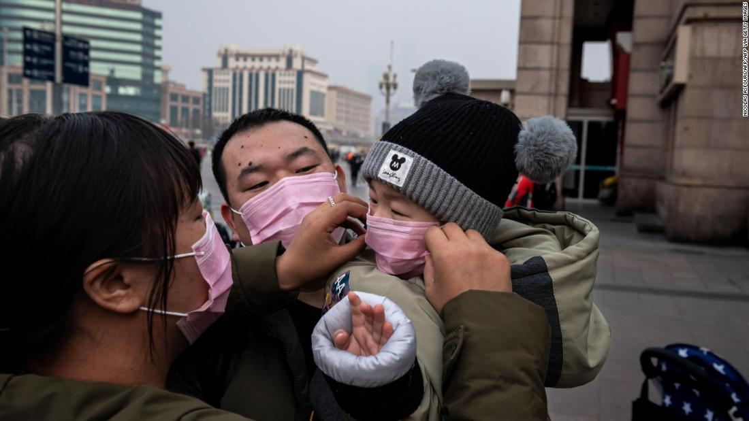
Scienziati cinesi: "Il coronavirus è uscito da un laboratorio vicino al mercato di Wuhan"
I biologi Botao Xiao e Lei Xiao della South China University gettano nuove ombre sullʼiniziale diffusione del virus
Uno studio prodotto da alcuni scienziati della South China University getta nuove ombre sulle prime fasi di diffusione del coronavirus. Secondo fonti ufficiali, il virus sarebbe stato trasmesso all'uomo da pipistrelli contaminati venduti in un mercato del pesce di Wuhan, I biologi Botao Xiao e Lei Xiao, nel loro rapporto, hanno invece scritto che il coronavirus avrebbe avuto origine in un laboratorio vicino al mercato della città epicentro dell'epidemia.
-Tgcom 24
Mentre il numero dei morti per coronavirus nel mondo continua a crescere – con 4.025 decessi totali registrati oggi e 114.458 casi – prosegue il trend positivo in Cina, dove si registra il numero di contagi e decessi più basso dall’inizio dell’epidemia, il 20 gennaio scorso.
Secondo quanto riferito dalla commissione sanitaria nazionale sono stati registrati «solo» 19 nuovi casi e 17 vittime: 17 dei nuovi casi sono stati rilevati nella provincia di Hubei, epicentro del focolaio, così come le 17 vittime. Un nuovo caso è stato registrato a Pechino e uno nella provincia di Guangdong. Di fronte alla progressiva riduzione del numero di pazienti contagiati,
le autorità cinesi hanno disposto la chiusura di 14 ospedali allestiti a Wuhan, epicentro dell'epidemia. L'ultimo centro che in ordine di tempo ha chiuso i battenti è quello di Jianghan allestito usufruendo degli spazi del centro internazionale di esposizioni della città. Con la chiusura di questo centro sanitario temporaneo, le autorità preposte hanno fatto salire a 14 il numero delle strutture create per far fronte all'emergenza oramai chiuse, su un totale di 16.

Slide 14
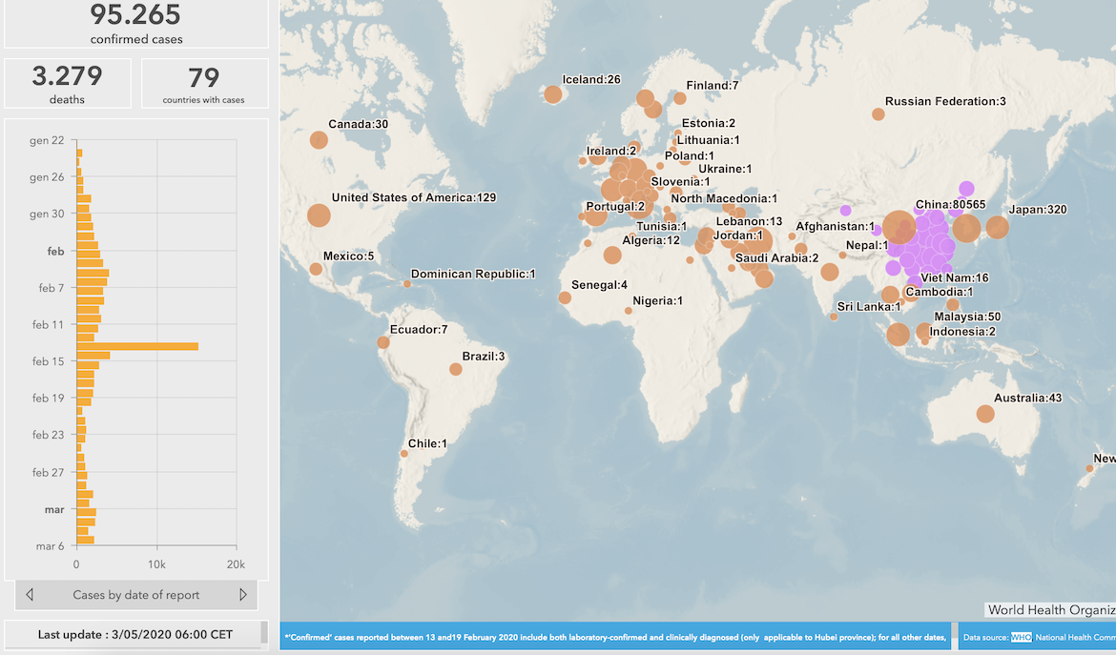
CINA: MODELLO DA SEGUIRE o DA EVITARE?
Oggi che il mondo è in enorme difficoltà nel contenere l’epidemia di coronavirus, spuntano come funghi gli elogi al «sistema autoritario cinese». Il regime ha quasi fermato il contagio: ieri si sono registrati appena 20 nuovi casi, contro gli oltre 3.000 di un mese fa, e neanche uno fuori dall’Hubei, la provincia che ospita l’epicentro dell’epidemia, la città di Wuhan. Qui i suoi 11 milioni di abitanti da un mese non possono uscire di casa e le strade assomigliano a quelle di una città fantasma. Circa 60 milioni di persone sono state messe in quarantena in tutto il paese, 14 ospedali sono stati costruiti in pochi giorni per accogliere i nuovi malati e chi nasconde i sintomi dell’infezione può essere condannato a morte. L’approccio estremo di Pechino è stato definito
«coraggioso» dall’Oms, che l’ha valutato come «lo sforzo di contenimento della malattia più ambizioso, agile e aggressivo della storia», mentre per il Corriere della Sera il modello cinese è «da seguire».

Slide 15
TESI A FAVORE:
In Cina:
In Italia:
in Cina quando arrivi in Aeroporto ci sono 4 controlli da superare tra medici che ti misurano la febbre, poliziotti che ti chiedono tutti i posti in cui sei stato e personale sanitario che ti fa altre mille domande.
In Italia in Aeroporto ti misurano la febbre.
In Italia prima di andare in Quarantena passi a salutare mamma, papà, gli amici più stretti e la signora del piano di sotto. Poi resti in Quarantena, tranne per buttare la spazzatura, scendere il cane, fare i flashmob, comprare le sigarette o per fare jogging.
in Cina DEVI utilizzare un'applicazione tipo whatsapp in cui controllano tramite Gps se vai davvero a casa e se davvero ci resti per 14 giorni in Quarantena.
in Cina durante la Quarantena per il cibo, sempre su quella applicazione, puoi ordinare quello che vuoi nei ristoranti sottocasa che te lo consegnano in pacchetti sterilizzati e disinfettati.
In Italia ti metti in fila a fare la spesa: supermercato, fruttivendolo, negozio di detersivi , farmacia…
in Cina sei costretto in Quarantena a misurare due volte al giorno la febbre e comunicare la temperatura sempre su quella famosa applicazione.
In Italia quando entri nel Condominio, dai un bacio al portiere perché lo conosci e sai che non ha il virus.
in Cina il Governo ha obbligato tutte le fabbriche, anche a quelle che producono Automobili, a fare le mascherine. Stesso il Governo poi le distribuisce a farmacie, negozi e ospedali. Se un farmacista aggiunge 10 centesimi sul costo di vendita delle mascherine rispetto al prezzo imposto, viene arrestato, paga una multa e perde la licenza.
In Italia si ordinano le mascherine dalla Germania, rivendendole a prezzi esorbitanti.
in Cina durante la lotta al Coronavirus le autostrade erano gratis per evitare contatti con monete e macchinari.
In Italia l'autostrada si paga al casello automatico
in Cina non c'era nessuno in. strada
In Italia solo oggi ho beccato almeno 50 persone a fare sport mentre ho fatto la spesa in 20 minuti.
in Cina quella famosa applicazione ti dice per ogni indirizzo se e quanti positivi al Coronavirus ci sono, così se stai andando a trovare la zia in quel palazzo, non ci vai per non rischiare.
In Italia i positivi vengono dichiarati dal tg.

Slide 16
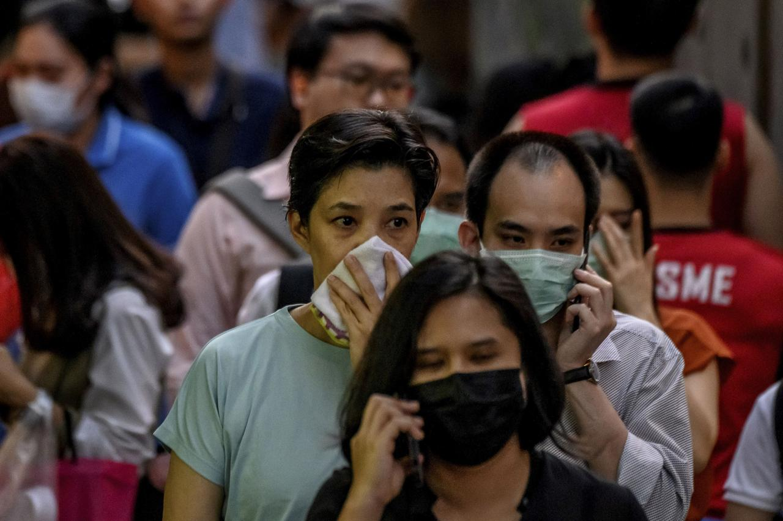
ANTITESI: NON E’ TUTTO ORO QUELLO CHE LUCCICA
La natura autoritaria del governo cinese, così efficiente quando si tratta di obbligare e reprimere, è anche quella che ha permesso al virus di circolare indisturbato per almeno due mesi. Se oggi l’Italia (e presto la Francia, la Germania e chissà quanti altri paesi) si trova in ginocchio è perché a inizio dicembre la Cina non ha rivelato la presenza di abitanti di Wuhan in ospedale con gravi sindromi respiratorie simili a quelle causate dalla Sars. Ed è sempre per colpa del sistema autoritario cinese che quando un medico, Li Wenliang, oggi osannato da tutti i media cinesi e del mondo, si è accorto dell’esistenza di un nuovo virus e ha avvertito i suoi colleghi, invece che essere ascoltato, è stato convocato da polizia e Partito comunista che gli hanno ordinato di negare tutto Il sistema autoritario cinese non voleva fare brutta figura, soprattutto in un momento in cui doveva svolgersi il congresso provinciale del Partito a Wuhan, e voleva preservare se stesso a discapito della salute della popolazione.
E perché, nonostante gli ospedali di Wuhan fossero da giorni strapieni e senza più posti, nessun giornale ha lanciato l’allarme? Perché il sindaco della città non ha detto nulla fino al 23 gennaio, permettendo a tutti i suoi abitanti di uscire liberamente da Wuhan e infettare l’intero territorio della Cina e di conseguenza i paesi di tutto il mondo . Il sistema autoritario cinese ha impedito la diffusione di informazioni, sia da parte della stampa che delle autorità locali, fino a quando il segretario del Partito comunista Xi Jinping non ha lanciato l’allarme il 23 gennaio. La Cina ha già avuto 80.924 casi e 3.136 decessi: quanti di questi sarebbero stati evitati se la Cina fosse stata una democrazia?
Oms e giornali si sperticano in lodi al sistema della quarantena cinese, ma non si chiedono perché quando venerdì 6 marzo la vicepremier Sun Chunlan si è recata a Wuhan per verificarne l’andamento, centinaia di persone si sono arrischiate ad affacciarsi dai balconi dei palazzi blindati per gridare: «Falsità, solo falsità, le autorità mentono». I cinesi non capiscono e non vedono quanto il loro sistema sia desiderabile? Il punto è un altro: i cinesi conoscono davvero il sistema e non si fermano agli specchietti per le allodole.

Slide 17
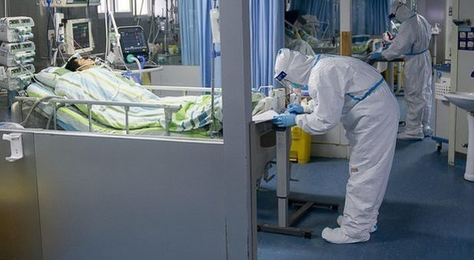
Quante persone, come il nonno di Zhang Bella, si sono ammalate a Wuhan, hanno cercato invano posto in ospedale, non hanno mai fatto il tampone nonostante presentassero tutti i sintomi del Covid-19 e sono stati messi frettolosamente in quarantena, abbandonati dalle autorità e morti da soli nel letto di casa? Il signor Zhang è stato immediatamente cremato da un’agenzia funebre senza che la sua morte fosse ascritta al virus. L’Oms elogia il governo comunista perché in Cina il coronavirus avrebbe un tasso di mortalità di appena il 3,8%, mentre in Italia già sfiora il 5%. Ma com’è possibile credere alle cifre di Pechino? Quanti signor Zhang ci sono stati in Cina?
A Lianshui, nella provincia dello Jiangsu, un’intera famiglia è stata blindata in casa con sbarre di metallo dalle autorità locali. Sulla porta è stato appeso il cartello: «In questa casa vive una persona rientrata da Wuhan. È vietato toccare». La famiglia ha confessato che sarebbero tutti morti di fame se un vicino, mosso a compassione, non gli avesse calato dal balcone del cibo. Simili metodi di quarantena forzata sono stati applicati in tutta la Cina da zelanti funzionari del Partito. Quante famiglie non hanno avuto la stessa fortuna di quella di Lianshui e sono decedute? Non lo sappiamo, ma come si fa a elogiare la quarantena con caratteristiche cinesi davanti a simili eccessi?
E ancora, c’è bisogno di ricordare la vicenda di Yan Xiaowen, chiuso in quarantena insieme al figlio minore e costretto ad abbandonare il figlio maggiore, affetto da paralisi cerebrale, in casa da solo? Le autorità locali della contea di Hongan (Hubei) avevano giurato al padre che si sarebbero presi cura di lui, invece l’hanno lasciato morire di fame in mezzo ai suoi escrementi. «La verità è che è morto e basta», hanno risposto i funzionari del partito locale all’inchiesta seguita al caso. Quante persone, come il figlio di Yan Xiaowen, sono morte per colpa di un sistema autoritario tanto efficiente quanto disumano?

Slide 18
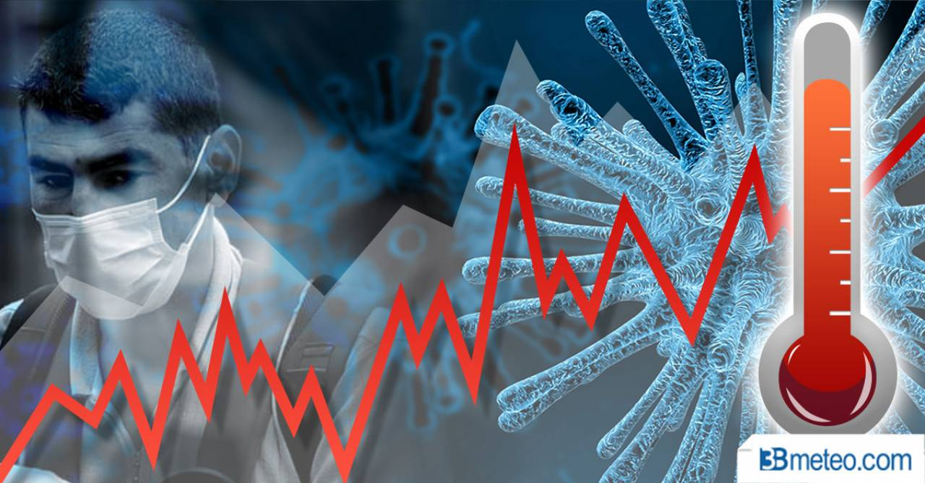
Circa 57 mila persone sono guarite in Cina dal Covid-19, eppure ci sono delle storie che portano a dubitare dei numeri ufficiali rilasciati dalle autorità. Li Liang, come raccontato da Caixin, è stato dichiarato definitivamente guarito il 25 febbraio e posto in quarantena a Wuhan per altre due settimane, come previsto dagli stringenti regolamenti tanto elogiati dai giornali. In quarantena ha cominciato a sentirsi male di nuovo, ma nessun medico lo ha visitato perché il suo caso era risolto e il 5 marzo è stato trovato morto nella sua stanza di hotel dalla moglie. Le tac presentavano ancora problemi ai polmoni ma Li Liang era stato dimesso ugualmente e oggi è ancora contato dalla Cina come un caso medico di successo.
Quante persone come Li Liang si trovano tra quei 57 mila “guariti”?

Slide 19
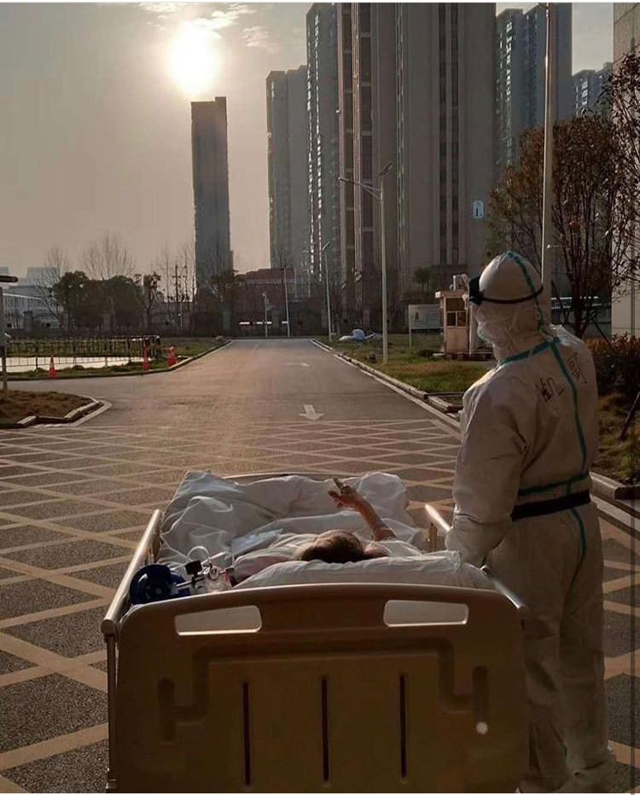
Wuhan, 8 MARZO 2020
87 anni. Un paziente malato di COVID-19 guarda il tramonto con il suo dottore.

Slide 20
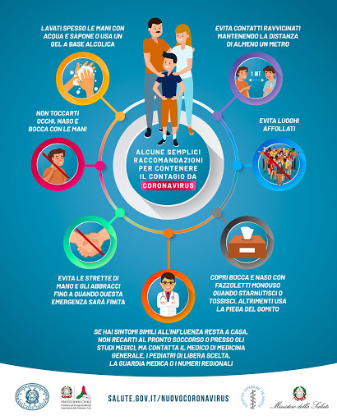
… In Italia
In Italia, soprattutto in Lombardia e Veneto, sono state varate delle misure straordinarie dopo che casi di Covid-19, come è stato ribattezzato il virus, hanno coinvolto la provincia di Lodi e il paese di Vò Euganeo: la “zona rossa” è stata isolata, mentre sono state disposte delle ordinanze regionali per la chiusura delle scuole, delle palestre e dei locali pubblici. Il contagio nel Nord del paese si sarebbe diffuso dall’ospedale di Codogno: il paziente 1 sarebbe un 38enne, mentre è stata più complicata l’identificazione del paziente 0. La pandemia ha avuto conseguenze sui festeggiamenti per il Capodanno cinese e sulle più importanti manifestazioni internazionali: il Salone del Mobile di Milano è stato rinviato a giugno 2020 e potrebbero essere cancellate anche le Olimpiadi 2020 di Tokio. Per proteggersi dal virus è importante lavarsi le mani in modo accurato più volte al giorno, mentre la mascherina è racco mandata ai pazienti infetti; l’eventuale contagio viene accertato tramite tampone faringeo.

Slide 21
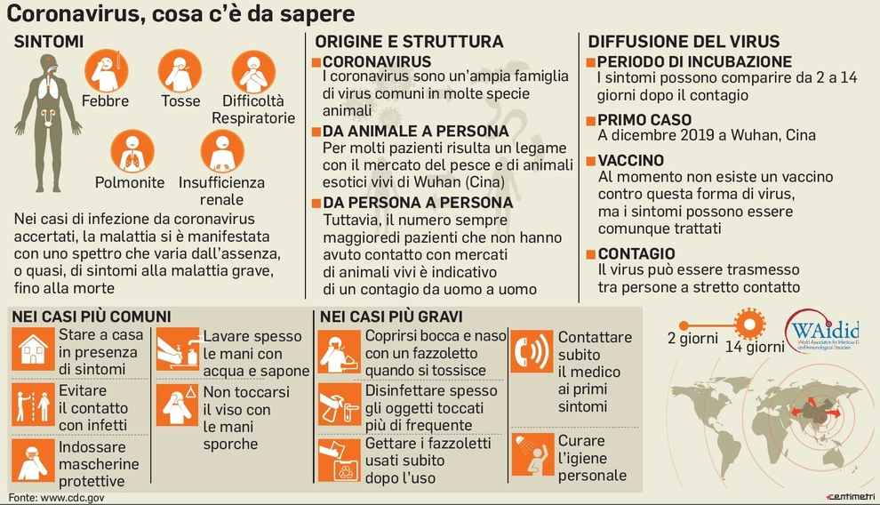
Per far fronte all’emergenza coronavirus il presidente del Consiglio Giuseppe Conte ha emanato molteplici decreti al fine di limitare quanto più possibile il contagio. Ha ritenuto opportuno chiudere bar, negozi che vendessero generi di prima necessità , ha proibito lo spostamento , vietando così che chiunque potesse uscire dal comune di residenza, ha vietato assembramenti e stabilito che dobbiamo tenerci a un metro di distanza gli uni dagli altri. Ogni cittadino può uscire solo per ovvi motivi, quali: recarsi a lavoro (alcune fabbriche nonostante gli eventi negativi restano aperte) fare la spesa o andare in farmacia. Più o meno ci troviamo a vivere una sorta di quarantena.
Gli artisti italiani si mobilitano per sensibilizzare la cittadinanza e convincerla dell'importanza, in un momento così critico, di restare il più possibile a casa e di limitare gli spostamenti solo alle necessità più urgenti. #iorestoacasa è lo slogan che ben sintetizza l'appello lanciato da numerosi protagonisti del mondo dello spettacolo. Tiziano Ferro, Amadeus, Jovanotti, Ligabue, Fiorello, Cristiana Capotondi, tanto per citarne alcuni, hanno invitato proprio i più giovani a comportarsi responsabilmente evitando così di mettere a repentaglio la vita delle persone più deboli e a maggior rischio come gli over 65enni. «Siate responsabili e rimanete in casa. Io resto a casa», frase pronunciata dall'attrice Capotondi, ben sintetizza lo scopo della campagna.

Slide 22
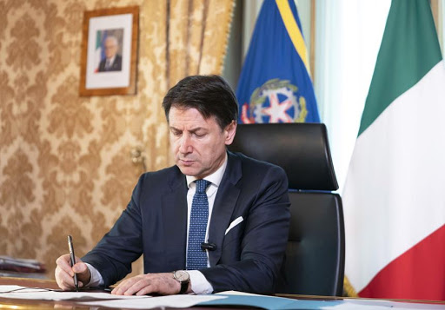
Chiunque arrivi in Italia su aerei, navi, treni o veicoli «è tenuto a consegnare al vettore all’atto dell’imbarco una dichiarazione che,specifichi i motivi del viaggio, l’indirizzo completo dell’abitazione dove sarà svolto l’isolamento fiduciario». È una delle disposizioni che entrano in vigore oggi per chiunque faccia ingresso nel nostro Paese per contrastare il diffondersi del coronavirus.
Vettori e armatori dovranno anche misurare la temperatura dei passeggeri e dotarli di mascherine. A stabilirlo un’ordinanza del Mit e del ministero della Salute. I vettori e gli armatori dovranno misurare la temperature dei passeggeri, prima dell’imbarco e, nel caso superi 37,4 gradi, vietando l’imbarco. La misura è contenuta in un’ordinanza del Mit e del ministero della Salute, che introduce misure più stringenti per affrontare l’emergenza coronavirus.
Il Presidente del Consiglio con il Ministro Gualtieri e l’intera compagine di governo sono in totale sintonia sui dossier europei e sulla linea adottata dal governo italiano nell’ultimo Consiglio europeo. L’Ue ha davanti a sé una sfida epocale, e di conseguenza – è la posizione unitaria del governo – bisogna porre in essere uno sforzo straordinario, sia in campo economico sia in campo sanitario, per affrontare e superare al più presto questa fase emergenziale. Pertanto, precisano fonti di palazzo Chigi, le ricostruzioni apparse su alcuni quotidiani che riferiscono di attriti e divergenze nella maggioranza sono prive di ogni fondamento.

Slide 23
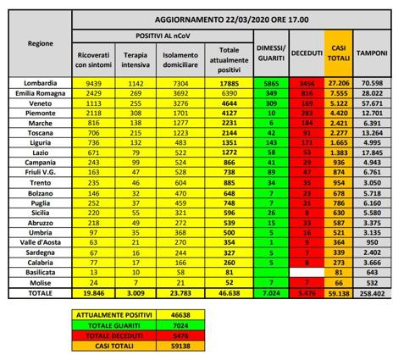

Slide 24
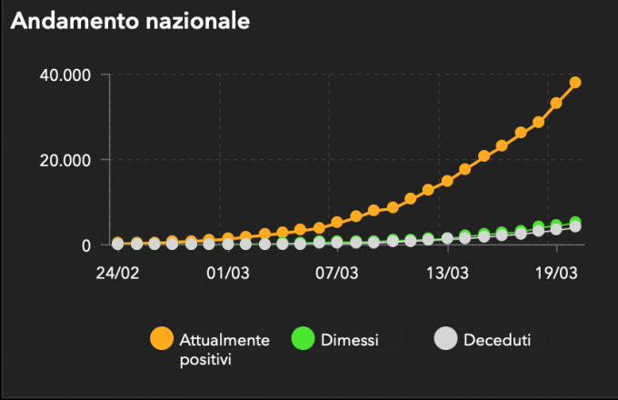
In Italia, dall’inizio dell’epidemia di Coronavirus, 59.138 persone hanno contratto il virus Sars-CoV-2 (5.560 in più rispetto a ieri, per una crescita del 10.4%). I dati sono stati forniti dalla Protezione civile. Di queste, sono decedute 5.476 persone (+651, +13.5%) e ne sono guarite 7024 (+952, +15.7 %) . Attualmente i soggetti positivi sono 46.638 (il conto sale a 59.138 — come detto sopra — se nel computo ci sono anche i morti e i guariti). «Non vogliamo farci prendere da facili entusiasmi né sopravvalutare una tendenza», ha detto Franco Locatelli, presidente del Consiglio superiore di sanità. «ma rispetto alla giornata di ieri c’è un dato in lieve flessione. Non bisogna abbassare la guardia, bisogna continuare con le misure adottate e rispettare le indicazioni del provvedimento del governo». I pazienti ricoverati con sintomi sono oggi 19.846; 3.009 sono in terapia intensiva, mentre 23.783 sono in isolamento domiciliare fiduciario.
Regione per Regione
Lombardia 27.206 (+1.691, 6.6%: sabato era stata del 14.6%)
Emilia Romagna 7.555 (+850, 12.7%)
Veneto 5.122 (+505, +10.9%)
Piemonte 4.420 (+668, 17.8%)
Marche 2421 (+268, 12.4%)
Liguria 1.665 (+229, +15.9 %)
Campania 936 (+92, +10.9 %)
Toscana 2277 (+265, +13.2 %)
Sicilia 630 (+140, +28.6 %)
Lazio 1.383 (+193, +16.2 %)
Friuli Venezia-Giulia 874 (+84, +10.6 %)
Abruzzo 587 (+58, +11 %)
Puglia 786 (+111, +16.4 % )
Umbria 521 (+59, +12.8%)
Bolzano 678 (+57, +9.2 %)
Calabria 273 (+38, +16.2 %)
Sardegna 339 (+9, +2.7 %)
Valle d’Aosta 364 (+51, +16.3 %)
Trento 954 (+172, +22%)
Molise 66 (+5, +8.2%)
Basilicata 81 (+15, +22.7%)

Slide 25
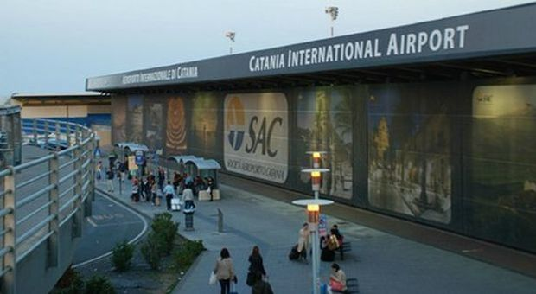
L’Italia, sta dimostrando di essere un grande paese, responsabile e civile, fatta eccezione per una minoranza che disubbidendo alle disposizioni date, mette in pericolo non solo la propria vita, ma anche dei propri cari e di tutti noi.
.
“Ha preso due aerei con il coronavirus. Il sindaco di Modica, nel ragusano, Ignazio Abbate, rivela in un video messaggio su Facebook, il caso di una donna affetta da Covid-19. Ritornata da Pavia nel comune della provincia iblea, la donna «stava già male - dice il sindaco - perché aveva la febbre. Ha preso due aerei da Milano a Roma e poi a Catania ha preso un taxi che l'ha portata sino a Modica. Nessuno l'ha controllata, nessuno si è accorto che aveva la febbre. Eppure la donna era positiva e malata. Ora è ricoverata in ospedale nell'ospedale 'Maggiorè di Modica». Nel suo video messaggio, il sindaco modicano sottolinea come al momento si prega per la concittadina «ma siamo costretti a denunciarla per attentato alla salute pubblica. Quello che ha fatto è di una gravità inaudita se gli eventi dovessero essere confermati dagli inquirenti».”
Il messaggero

Slide 26
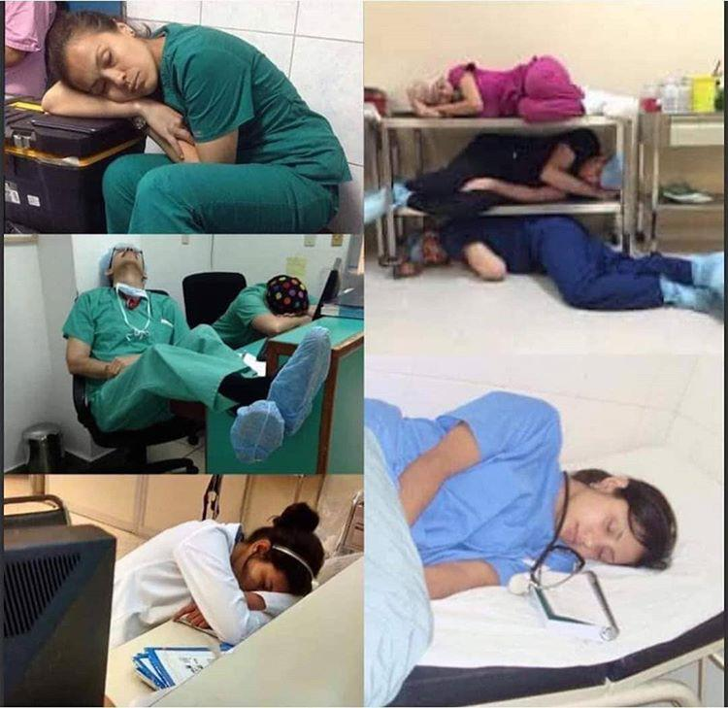
RIEMPIRE DI SENSO IL TEMPO DEL COVID-19
… e poi c’è chi con il suo coraggio, con la sua forza e determinazione riesce
RIEMPIRE DI SENSO IL TEMPO DEL COVID-19, salvando vite altrui, vite di persone sconosciute, mai viste prima di quel momento, mettendo in serio pericolo la propria vita.
I guerrieri in prima linea non sono i soldati, bensì gli infermieri, i quali fanno turni estenuanti raggiungendo le 10/11 ore lavorative giornaliere.
Molti, in seguito ad aver curato alcuni pazienti, si sono ammalati, come è successo a un’infermiera, Silvia Cavalli.

Slide 27

QUESTO E’ IL FIGLIO DI SILVIA, CHE CON UN PICCOLO GESTO, TRASMETTE CORAGGIO E POSITIVITA’ NON SOLO ALLA SUA EROINA, MA A TUTTI NOI.

Slide 28
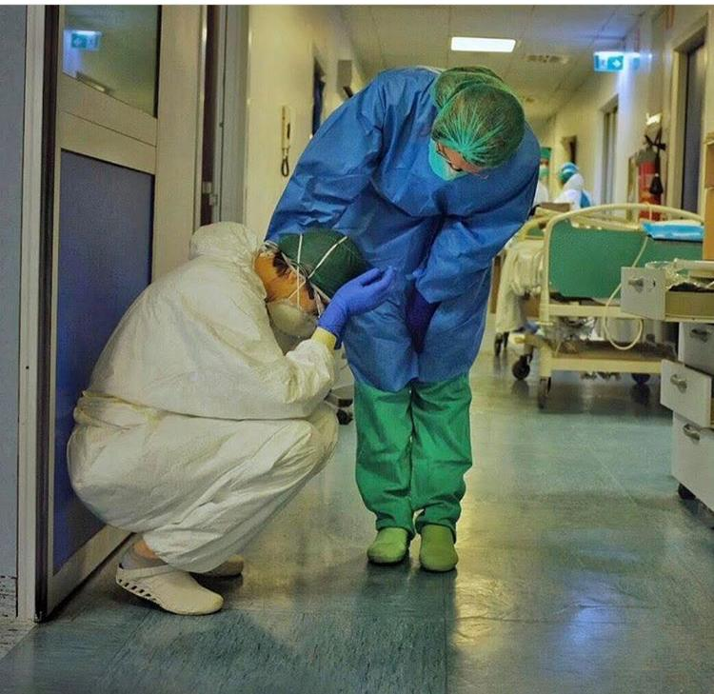
A scrivere queste poche righe è Enrico Galletti. “ Sono le sette, il turno è finito: dodici ore in corsia”. Non ci si può sbagliare: sette del mattino, sette di sera. Entri che c’è luce, esci che è buio, “prima di andartene via ti butti sotto l’acqua e ti lavi dalla testa ai piedi: hai la sensazione di toglierti di dosso il virus, di uscire pulito.” poi ti metti in macchina e la giornata ti passa davanti.
Vuoi solo tacere, non accendi nemmeno la radio. Paolo Miranda fa l’infermiere da nove anni. Rianimazione , terapia intensiva a Cremona. “siamo l’ultima spiaggia. Da noi dove i letti scarseggiano, arrivano pazienti in condizioni disperate. Ed è una follia dire ai giovani che sono esclusi da questa emergenza: ci sono anche loro.” Paolo è appassionato di fotografia, ma per gli hobby ora non c’è tempo. Allora ha preso la sua macchina fotografica e ha documentato il lavoro in trincea di questi giorni. In uno
scatto una sua collega è per terra, stremata . Piange. “un momento di sconforto e la caposala che le va incontro, si piega, le dice che andrà tutto bene. Siamo persone, non eroi.” I letti della rianimazione sono pieni . “ Dall’inizio dell’emergenza non ho
ancora visto una persona sveglia, qui sono tutti intubati”. E soli. “Niente parenti che vanno e vengono con borse di roba. Il reparto è chiuso :tutti fuori. Uno di noi a fine giornata si fa carico delle telefonate: ci sono genitori e figli che stanno appesi al filo ad attendere una nostra chiamata. Non sono tutte belle. C’è chi muore lì, con i vestiti di quando è entrato”. Non va sempre così. “Prendi due giorni fa. Una mia collega ha fatto il tampone. Eravamo in corsia, le hanno detto che era negativa e si è messa a saltare in reparto dalla gioia”. Dopo dodici ore il turno finisce , si va a casa. “Vivo con mia moglie Corinne, è un’infermiera anche lei. Indovina di cosa si parla a cena … non si stacca mai , nemmeno a casa: pensi e ripensi a quello che hai fatto, al giorno dopo, a quando tutto finirà”. Finché è notte. “mi sveglio di colpo, si dorme poco. A volte mi giro nel letto e trovo mia moglie con gli occhi aperti anche lei insonne”. Finché suona la sveglia. Cinque e mezzo. Che sia un buongiorno.

Slide 29
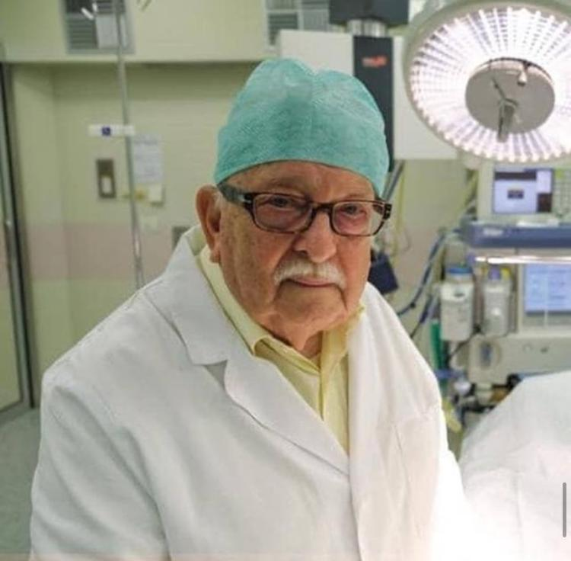
C’è anche chi dopo anni e anni di onorata carriera, riesce finalmente a godersi la sua vecchiaia, ma non ha esitato un solo istante a ritornare in trincea e mettere a disposizione il suo cuore e la sua esperienza
Giampiero Giron si prepara quindi a indossare il camice per affrontare un’altra sfida. «Stavolta contro un nemico invisibile». Se gli si fa notare che in questo momento così drammatico per l’Italia, medici e infermieri vengono spesso paragonati a degli eroi sul fronte di guerra, l’anestesista padovano però scrolla le spalle. «Bisogna dare tutto, sempre, fino in fondo».

Slide 30
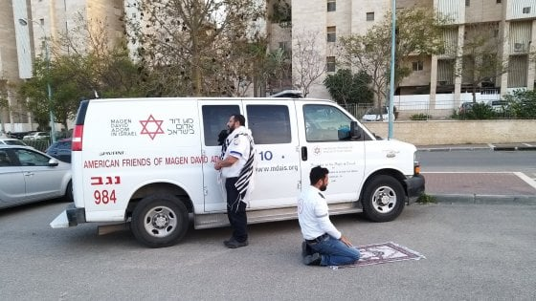
Ma una delle notizie più belle che ho letto fin ad oggi, sui quotidiani è stata questa:
”Uno ebreo, l’altro musulmano : i due paramedici pregano insieme in Israele contro il coronavirus”.
Uno in piedi con gli occhi a Gerusalemme, l'altro in ginocchio con il volto in direzione della Mecca. Due mondi contrapposti da decenni riuniti in uno scatto che sta facendo il giro del pianeta. Protagonisti dell'immagine sono Avraham Mintz e Zoher Abu Jama, due paramedici del Magen David Adom, il servizio di soccorso sanitario israeliano, immortalati a pregare insieme durante un momento di tranquillità. Per loro nulla di nuovo, per molti un simbolo di speranza che arriva in uno dei momenti più bui della storia umana.
"Cerchiamo di pregare insieme, anziché prenderci dei momenti separati. Abbiamo molte emergenze da affrontare in questo momento", ha spiegato Mintz in un'intervista al New York Times.”

Slide 31
Inoltre i cittadini italiani lanciano messaggi positivi, regalando la propria vicinanza e sostegno a tutti coloro che ne necessitano. L’inno d’Italia sta risuonando ovunque nel nostro paese e il messaggio è sempre e solo uno:NON MOLLIAMO!
“Andrà tutto bene” è la frase che in questi giorni, instancabile, circola sui social, sui disegni dei bambini, sui mezzi di comunicazione. In mezzo al dolore dell’Italia e del mondo per la diffusione del Coronavirus, alle lacrime per i tanti cari deceduti, ai forti interrogativi sulla tenuta dei sistemi economici e più in generale sul futuro, risuona da più parti questa frase.
Qualcuno si starà chiedendo dov’è Dio in tutto questo?
Proprio per sottolineare “l’amore immenso e senza confini che il Signore ha per ognuno di noi” Papa Francesco ricordò le pagine sublimi sull’amore di Cristo di Giuliana di Norwich, nel corso dell’udienza generale dedicata al Triduo pasquale nel Giubileo della Misericordia, il 23 marzo del 2016. “Questo è il nostro Gesù - ricordò il Papa - che a ognuno di noi dice: ‘Se potessi soffrire di più per te, lo farei’”. Se Dio è sommamente buono e sapiente, perché esistono il male e la sofferenza degli innocenti?”. “Illuminati dalla fede - disse - essi ci danno una risposta che apre il nostro cuore alla fiducia e alla speranza: nei misteriosi disegni della Provvidenza, anche dal male Dio sa trarre un bene più grande come scrisse Giuliana di Norwich: ‘Imparai dalla grazia di Dio che dovevo rimanere fermamente nella fede, e quindi dovevo saldamente e perfettamente credere che tutto sarebbe finito in bene…’” . Un “messaggio di ottimismo fondato sulla certezza di essere amati da Dio e di essere protetti dalla sua Provvidenza” quello che proviene dal libro della mistica inglese, rimarca ancora Benedetto XVI richiamandosi in particolare ad alcune parole di Giuliana: “Vidi con assoluta sicurezza ... che Dio prima ancora di crearci ci ha amati, di un amore che non è mai venuto meno, né mai svanirà. E in questo amore Egli ha fatto tutte le sue opere, e in questo amore Egli ha fatto in modo che tutte le cose risultino utili per noi, e in questo amore la nostra vita dura per sempre ... In questo amore noi abbiamo il nostro principio, e tutto questo noi lo vedremo in Dio senza fine” .

Slide 32

… e poi chi lo dice che Dio sia l’artefice di tutto ciò?
La risposta della Bibbia
Invece di essere lui o il destino a prestabilire quello che faremo, Dio ci nobilita dandoci il libero arbitrio, ovvero la facoltà di prendere liberamente le nostre decisioni. Ecco cosa insegna la Bibbia.
Dio ha creato gli esseri umani a sua immagine (Genesi 1:26). A differenza degli animali, che agiscono soprattutto per istinto, noi somigliamo a lui perché abbiamo la possibilità di manifestare qualità come amore e giustizia. E come lui, abbiamo il libero arbitrio.
Il nostro futuro dipende in larga misura da noi. La Bibbia ci incoraggia a ‘scegliere la vita, ascoltando la voce di Dio’, scegliendo cioè di ubbidire ai suoi comandi (Deuteronomio 30:19, 20). Questa possibilità che ci viene offerta non avrebbe senso, e denoterebbe addirittura crudeltà, se fossimo privi del libero arbitrio. Invece di costringerci a fare quello che dice lui, Dio fa appello al nostro cuore: “Oh se tu realmente prestassi attenzione ai miei comandamenti! Allora la tua pace diverrebbe proprio come un fiume” (Isaia 48:18).
Non è il destino a determinare se avremo successo o meno nella vita. Se vogliamo riuscire in qualcosa dobbiamo rimboccarci le maniche. “Tutto quello che la tua mano trova da fare”, dice la Bibbia, “fallo con tutte le tue forze” (Ecclesiaste 9:10, Nuova Riveduta). Dichiara inoltre: “I piani del diligente sono sicuramente per il vantaggio” (Proverbi 21:5).
Il libero arbitrio è un dono prezioso da parte di Dio, in quanto ci permette di amarlo ‘con tutto il cuore’, ovvero perché lo vogliamo (Matteo 22:37).

Slide 33
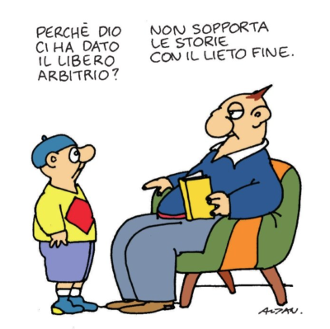
Dio non prestabilisce ogni cosa?
La Bibbia insegna che Dio è onnipotente, vale a dire che la sua potenza non è limitata da nessun altro (Giobbe 37:23; Isaia 40:26). Tuttavia egli non usa tale potenza per prestabilire ogni cosa. La Bibbia dice ad esempio che Dio ‘esercitava padronanza’ nei confronti dell’antica Babilonia, che era nemica del suo popolo (Isaia 42:14). Similmente, per ora Dio sta tollerando coloro che abusano del libero arbitrio per far del male ai propri simili. Ma non li tollererà per sempre (Salmo 37:10, 11).
Ma invece di chiederci in cosa sbagliano gli altri, non sarebbe il caso di iniziare a metterci in discussione?
Molto spesso , noi esseri umani, tendiamo a scaricare le colpe su altre persone, perché incapaci di assumerci le nostre responsabilità.

Slide 34
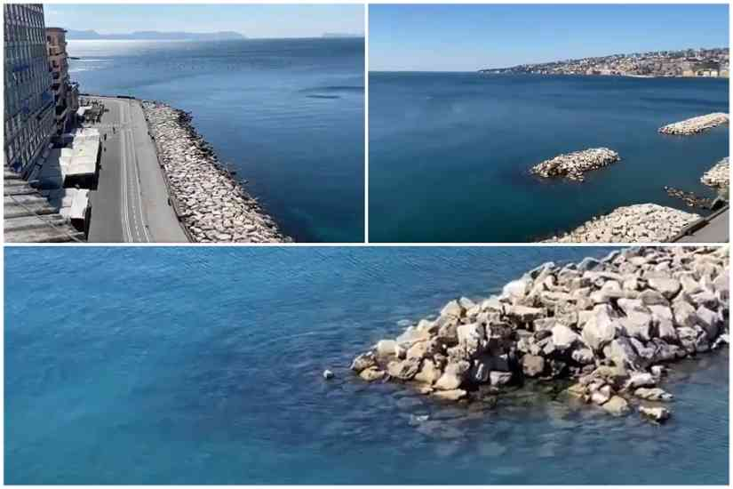
Ed è a questo punto che mi chiedo: non sarebbe meglio se smettessimo di chiederci che ruolo ha Dio in questa faccenda, che ruolo ha lo stato, e invece ci chiedessimo che ruolo abbiamo noi? Mi sono fermata tantissime volte a riflettere su tutto ciò che accade e mi sono resa conto che il vero male di questo pianeta siamo noi, che ormai non facciamo altro che correre, correre, correre, ci facciamo male a vicenda per semplici interessi economici, distruggiamo questo mondo per il semplice gusto di farlo. Io penso che se Dio in tutto questo centri qualcosa, non possiamo fare altro che ringraziarlo. Ci ha dato la possibilità di fermarci, di mettere fine a tutto il male che stavamo facendo. Sono bastati pochi giorni di fermo assoluto per ripulire l’aria, i mari, d’improvviso la mia amata Mergellina è diventata Sharm.

Slide 35


Ecco come sto vivendo io questa esperienza:come un’opportunità di rimediare a tutto. Fermiamoci un secondo a pensare da quanto tempo non avevamo un po’ di tempo libero per noi da passare con le nostre famiglie? Da quanto tempo non avevamo lo stress di come avremmo affrontato il domani ? “LO SENTIVAMO TUTTI CH’ERA TROPPO FURIOSO IL NOSTRO FARE” (nove marzo 2020) Sono una ragazza molto positiva, sempre, tendo a cogliere il lato bello in ogni situazione e a regalare un po’ della mia positività a chi vive questa situazione con angoscia, paura, che sono dei sentimenti del tutto normali.
Io mi sento come lo smile giallo, riesco sempre a trovare un motivo per sorridere, perché nella vita, in fondo, a cosa serve piangersi addosso?
Spero che con la mia allegria, dinamicità e voglia di vivere riuscirò a contagiare tutti.

Slide 36
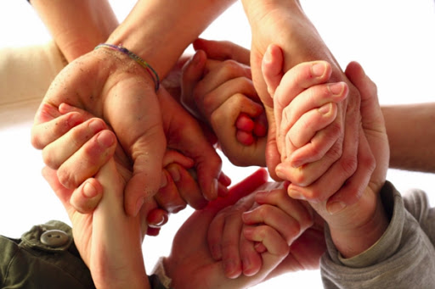
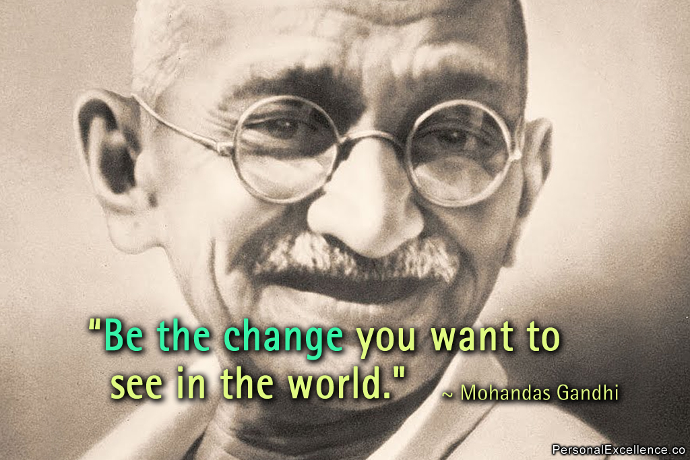

Sono una ragazza che cerca di dare sempre il suo contributo ed è ciò che sto facendo, stando a casa a leggere, a studiare, a recuperare tutti quei film che non ho mai potuto vedere a causa della vita frenetica di prima, ma sto anche aiutando la protezione civile, donando qualche pacco di pasta o alimenti per dare sostegno ai più deboli. Tendo una mano ai miei vicini in difficoltà, in quanto anziani, portando loro la spesa, le medicine per evitare di farli uscire, sono delle persone sole e io che posso mi sento fiera e soddisfatta quando li aiuto, perché io sul divano senza poter essere utile a questa società non riesco a starci, anche se molte volte quest’ultima mi ha danneggiato. Ognuno dovrebbe fare la propria parte perché tutti insieme possiamo fare qualcosa di veramente straordinario.
Gandhi diceva: ”SII TU IL CAMBIAMENTO CHE VUOI VEDERE NEL MONDO”. Se potessi, se fossi in grado, farei molto di più, ma non posso e quindi mi limito nel mio piccolo a dare un sorriso, una speranza a chi l’ha persa. Giuro che se avessi avuto una laurea in medicina non ci avrei pensato su un istante a combattere questo virus.

Slide 37
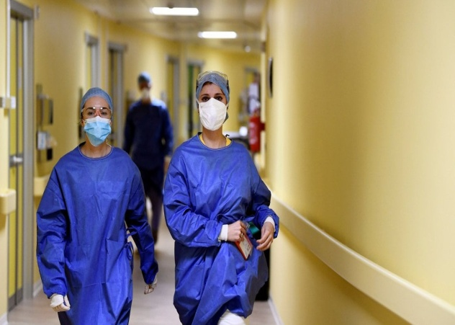
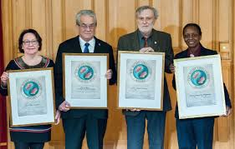
La domanda che mi pongo con più frequenza è “PERCHE’ NON A ME?” perché a qualcun’altro e non a me? Molte persone si lamentano che stare a casa è noioso, dimenticandosi che potrebbero esserci loro nei corridoi di ospedali a veder morire migliaia di persone o peggio ancora in una sala intensiva a combattere per la salvezza. Io mi sento fortunata, sto affrontando questo periodo ringraziando “l’universo” per la fortuna che mi ha concesso. Ricordiamoci che ai nostri nonni più di 70 anni fa venne chiesto di andare in guerra, a noi, generazione tecnologica ci stanno chiedendo di stare sul divano.
. ''La guerra è un’altra cosa. Nella guerra non ci sono solo i morti per i bombardamenti, c’è la fame, c’è la mancanza d’acqua, c’è la mancanza di un tetto, c’è l’incertezza totale rispetto all’ora successiva. Fortunatamente la maggior parte di noi quest’incertezza non ce l’hanno, il rischio ce l’abbiamo tutti ma insomma per molti direi che è un rischio estremamente basso”. Parole di Gino Strada.

Slide 38


Il vuoto che il tempo ci sta causando io lo riempio con le buone azioni, evento per me abituale, nonostante tante volte il bene dato, non mi ritorni indietro io vado avanti comunque, perché lo faccio con il cuore e soprattutto in silenzio, non mi è mai piaciuto ostentare il mio modo di essere. Per me questo vuol dire l’espressione RIEMPIRE DI SENSO LA NOSTRA ESISTENZA: dona tutto ciò che puoi, fai del bene e vai oltre ogni male che l’essere umano di sua natura compie e non farti abbattere in nessuna situazione, nemmeno nelle peggiori.
Il cardinale Ravasi in un’intervista disse che dobbiamo avere una scala dei valori nella nostra vita, perché prima o poi i beni materiali crolleranno, ed ora una domanda sorge spontanea: quando lo sfarzo, il lusso e il potere, crolleranno, cosa ci resterà? Io ho dato risposta a questo quesito con tre parole: ci resterà solo IL NOSTRO CUORE. Il cardinale ha ragione, l’essere umano è fragile, ma noi dobbiamo riuscire a fare di queste fragilità la nostra più grande forza. Ecco perché io auspico che alla fine di tutta questa triste vicenda ci ricorderemo di tutto ciò che abbiamo superato e di non ritornare a riempire di vuoto, di nulla la nostra esistenza.

Slide 39
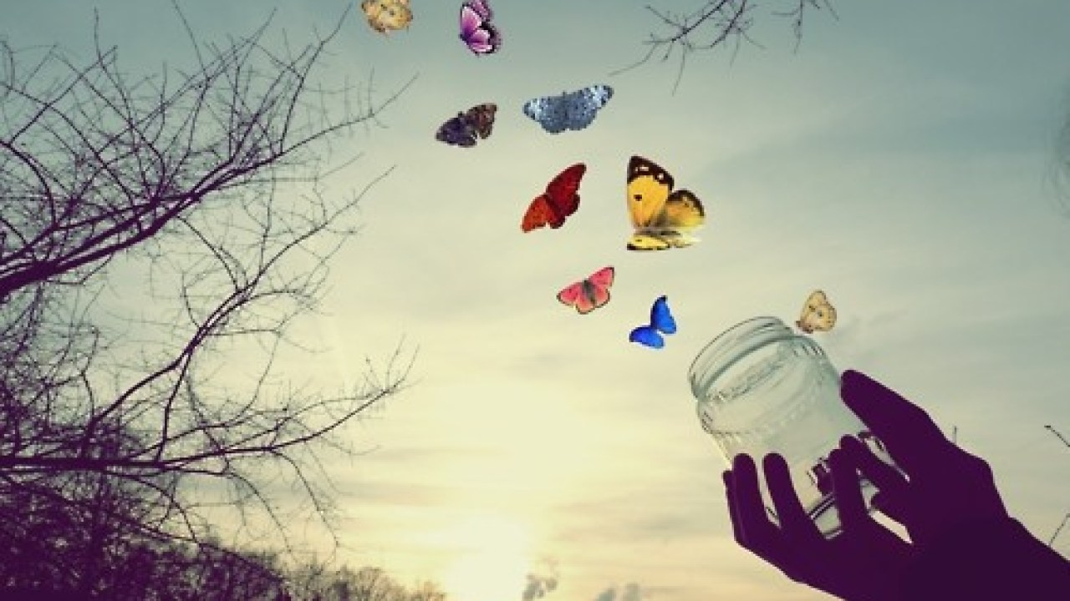

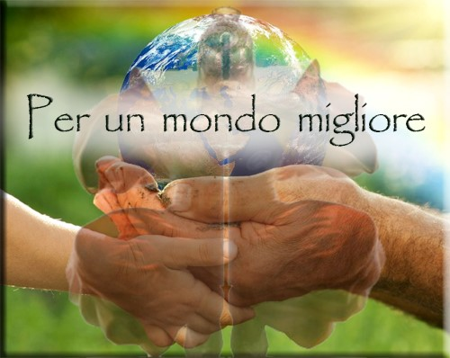
Io desidero vivere nella città del Sole di Campanella dove trionfava l’amore, la sapienza, la cultura, la bellezza. Dostoevskij afferma:”La bellezza salverà il mondo”. A prescindere da tutto e tutti io di certo non mi fermerò nel portare avanti il mio desiderio, mi hanno insegnato che nella vita bisogna essere Resilienti, caparbi, determinati, mi hanno insegnato a puntare alto, più in alto del cielo, così se non arrivo sulla Luna, magari ballerò tra le stelle. Io desidero un MONDO MIGLIORE, come quello di Vasco.

Slide 40
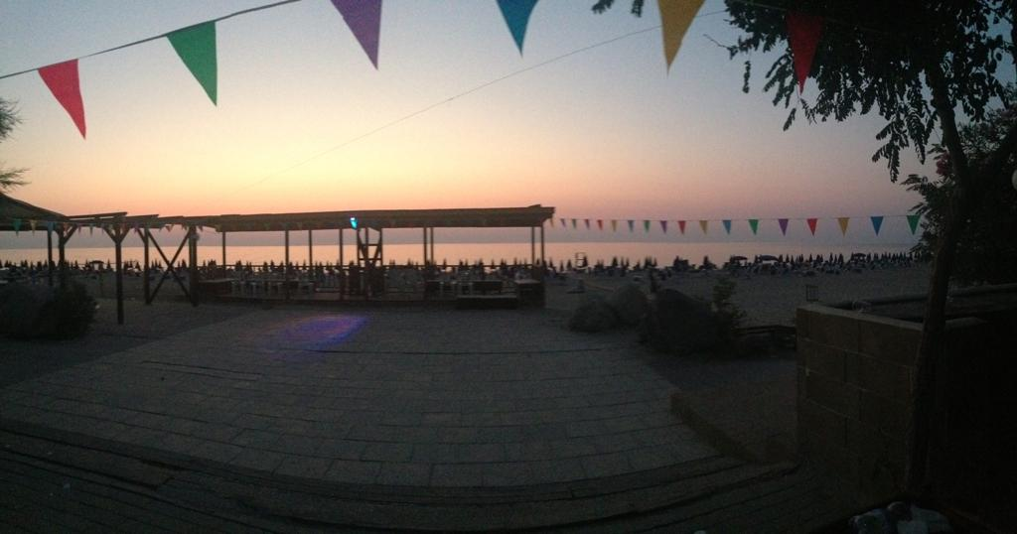

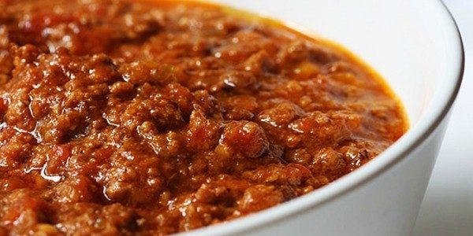

Un giorno che inizia. Un giorno che finisce. E’ qui che sono nascoste tutte le paure, ma anche tutte le possibilità. Abbiamo sempre detto che nella vita, non si deve mai dare nulla per scontato, ogni istante che abbiamo amato e poi in un secondo dimenticato. Ma in questo periodo, lo capiamo un po’ di più. Di questo veleno l’antidoto ho trovato, la gratitudine che ti fa volare più su. La bellezza nelle piccole cose , torneremo ad apprezzare: il colore, il profumo delle rose, la meraviglia di una giornata che inizia, il grande dono di un’amicizia .
E rivaluteremo poi anche l’amore della famiglia, la semplicità di un tavola apparecchiata, trovando qualche bellezza abbandonata e l’odore del ragù la domenica mattina. E ci sembrerà di toccare il cielo con un dito quando
finalmente potremmo ritornare ai concerti dei nostri artisti preferiti, perché la musica è vita, è speranza, è felicità. Sarà bello persino tornare a scuola tra i banchi ed avere l’ansia per un compito in classe o tornare a lavoro ed incontrare quel collega che non abbiamo mai sopportato o il capo cattivo che ci ha dato filo da torcere. Sarà bello
bello riscoprire i nostri sogni e portare avanti i nostri progetti, e sarà ancora più bello abbracciarci e sentire finalmente che per quanto un telefonino possa farci compagnia non potrà mai sostituire il calore
di un abbraccio o l’emozione di una carezza. Usiamo questo periodo per far sbocciare qualcosa di bello, pulito, puro, positivo, usiamolo per far svoltare la vita nella giusta direzione, perché la nostra vita non è fatta per nascere, ma per rinascere, ogni giorno. E poi amiamoci forte, non c’è cosa più bella. E almeno una volta al giorno, pensiamo a chi oggi sta combattendo il male di ieri per un futuro migliore, sperando che tutte queste parole non siano solo il pensiero di una ragazzina sognatrice, ma lo scopo di tutta l’umanità.

Slide 41
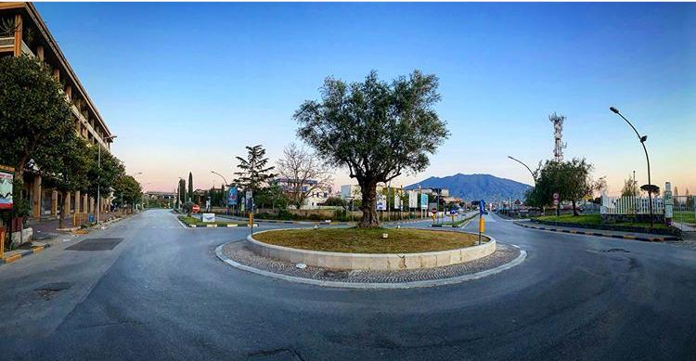
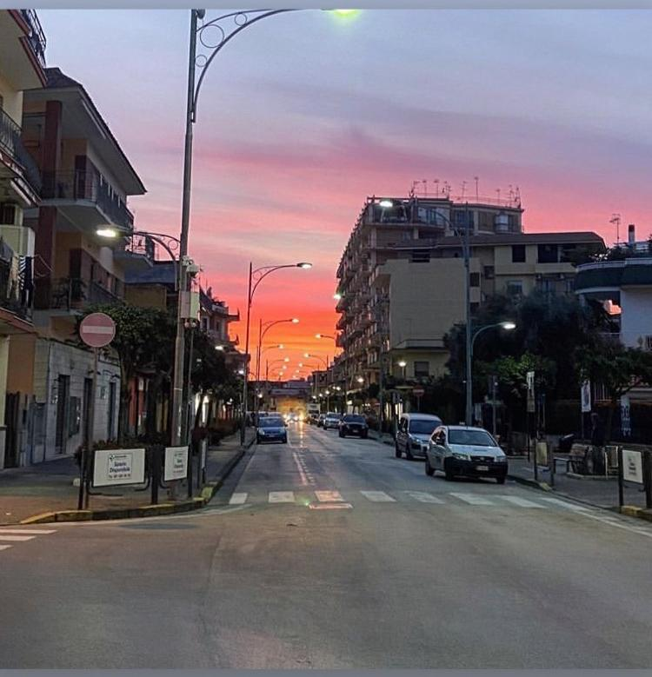
Questa è la mia città attualmente, non nascondo che mi fa un po’ male vederla così, spero di vederla di nuovo caotica come un tempo, ma prima dobbiamo soffrire ancora un altro po’.
Chi vuole vedere il Sole, deve prima saper affrontare la tempesta!

Slide 42

Guadagno Valeria

